Slide 1

Ostergrüße aus der Kita

Slide 2
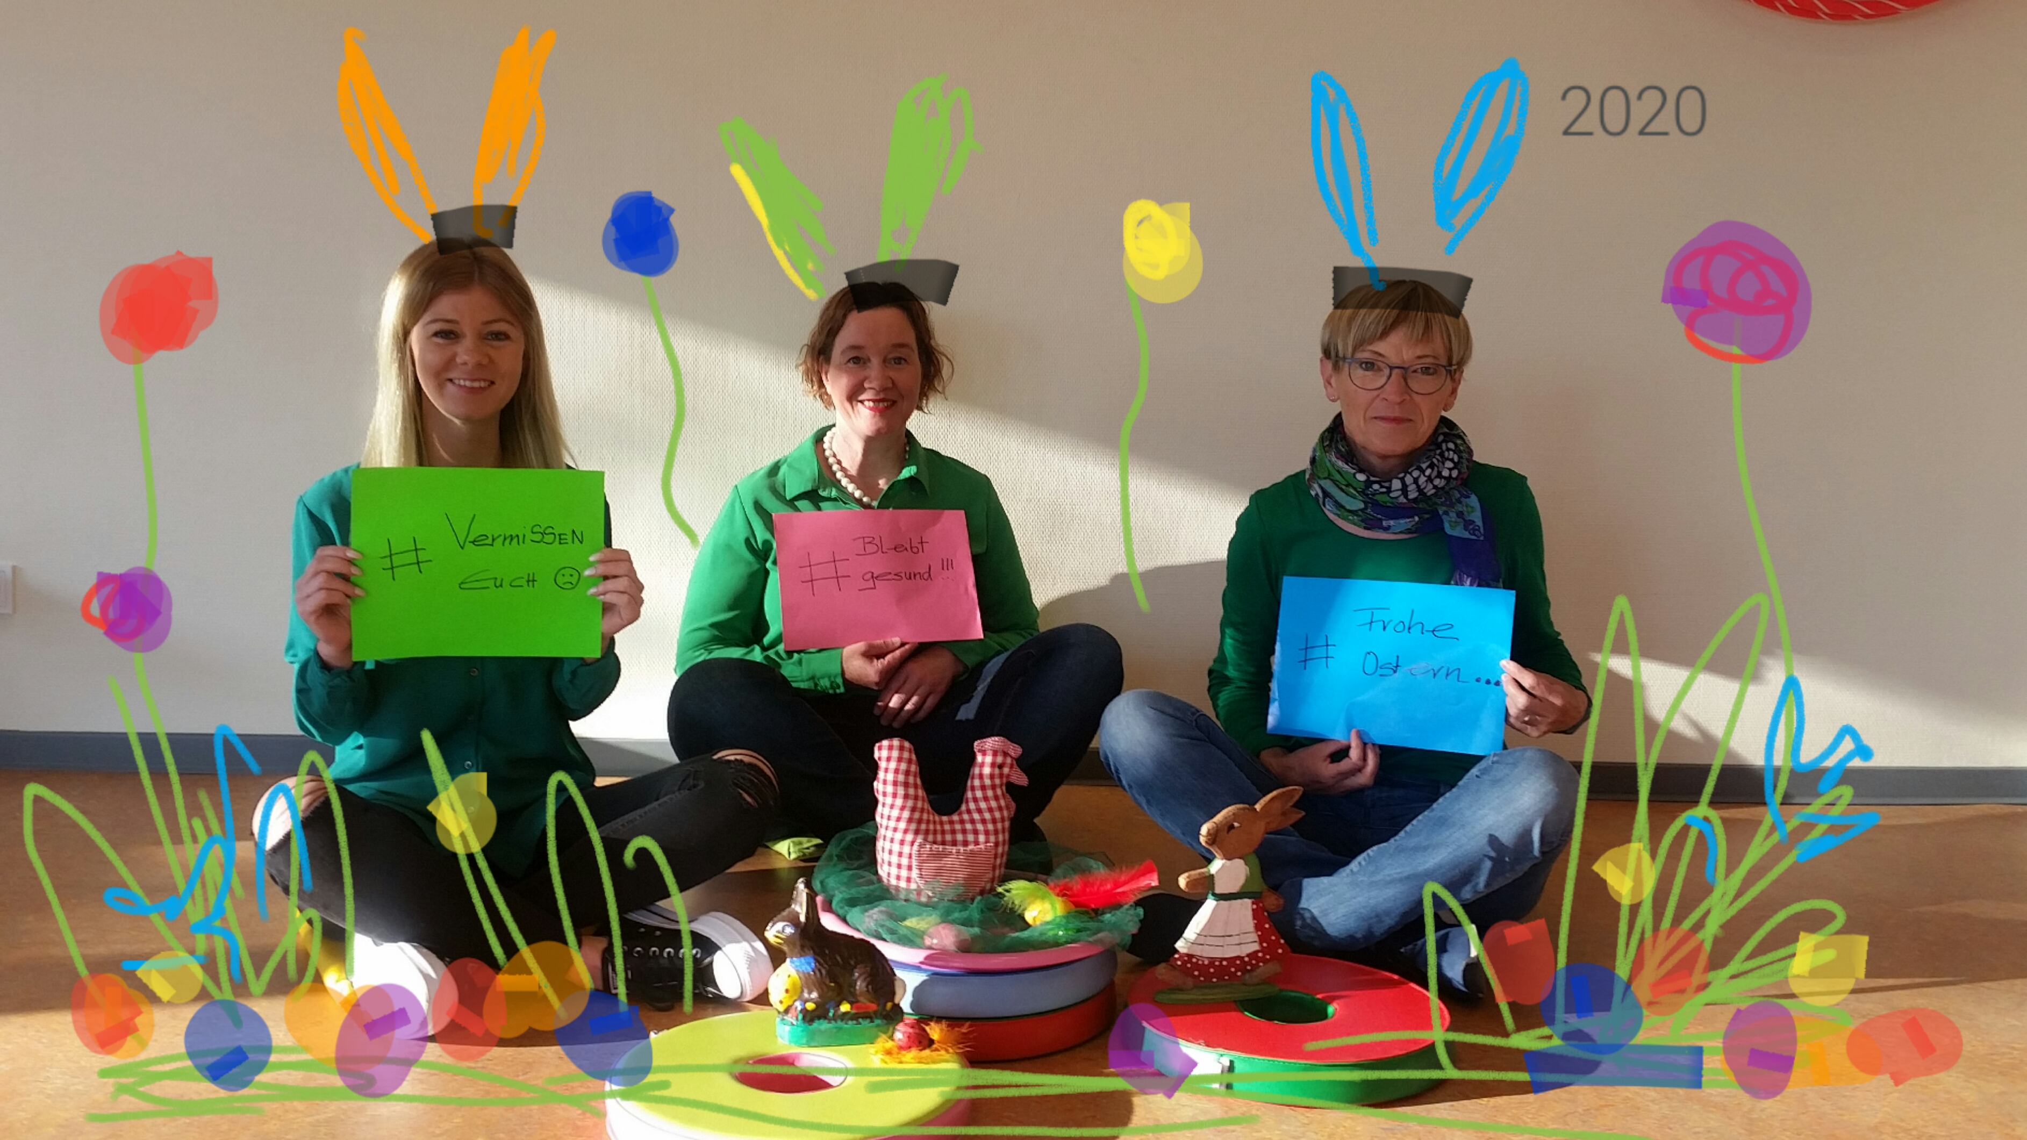
Wir wünschen all unseren Kindern und Familien...

Slide 3
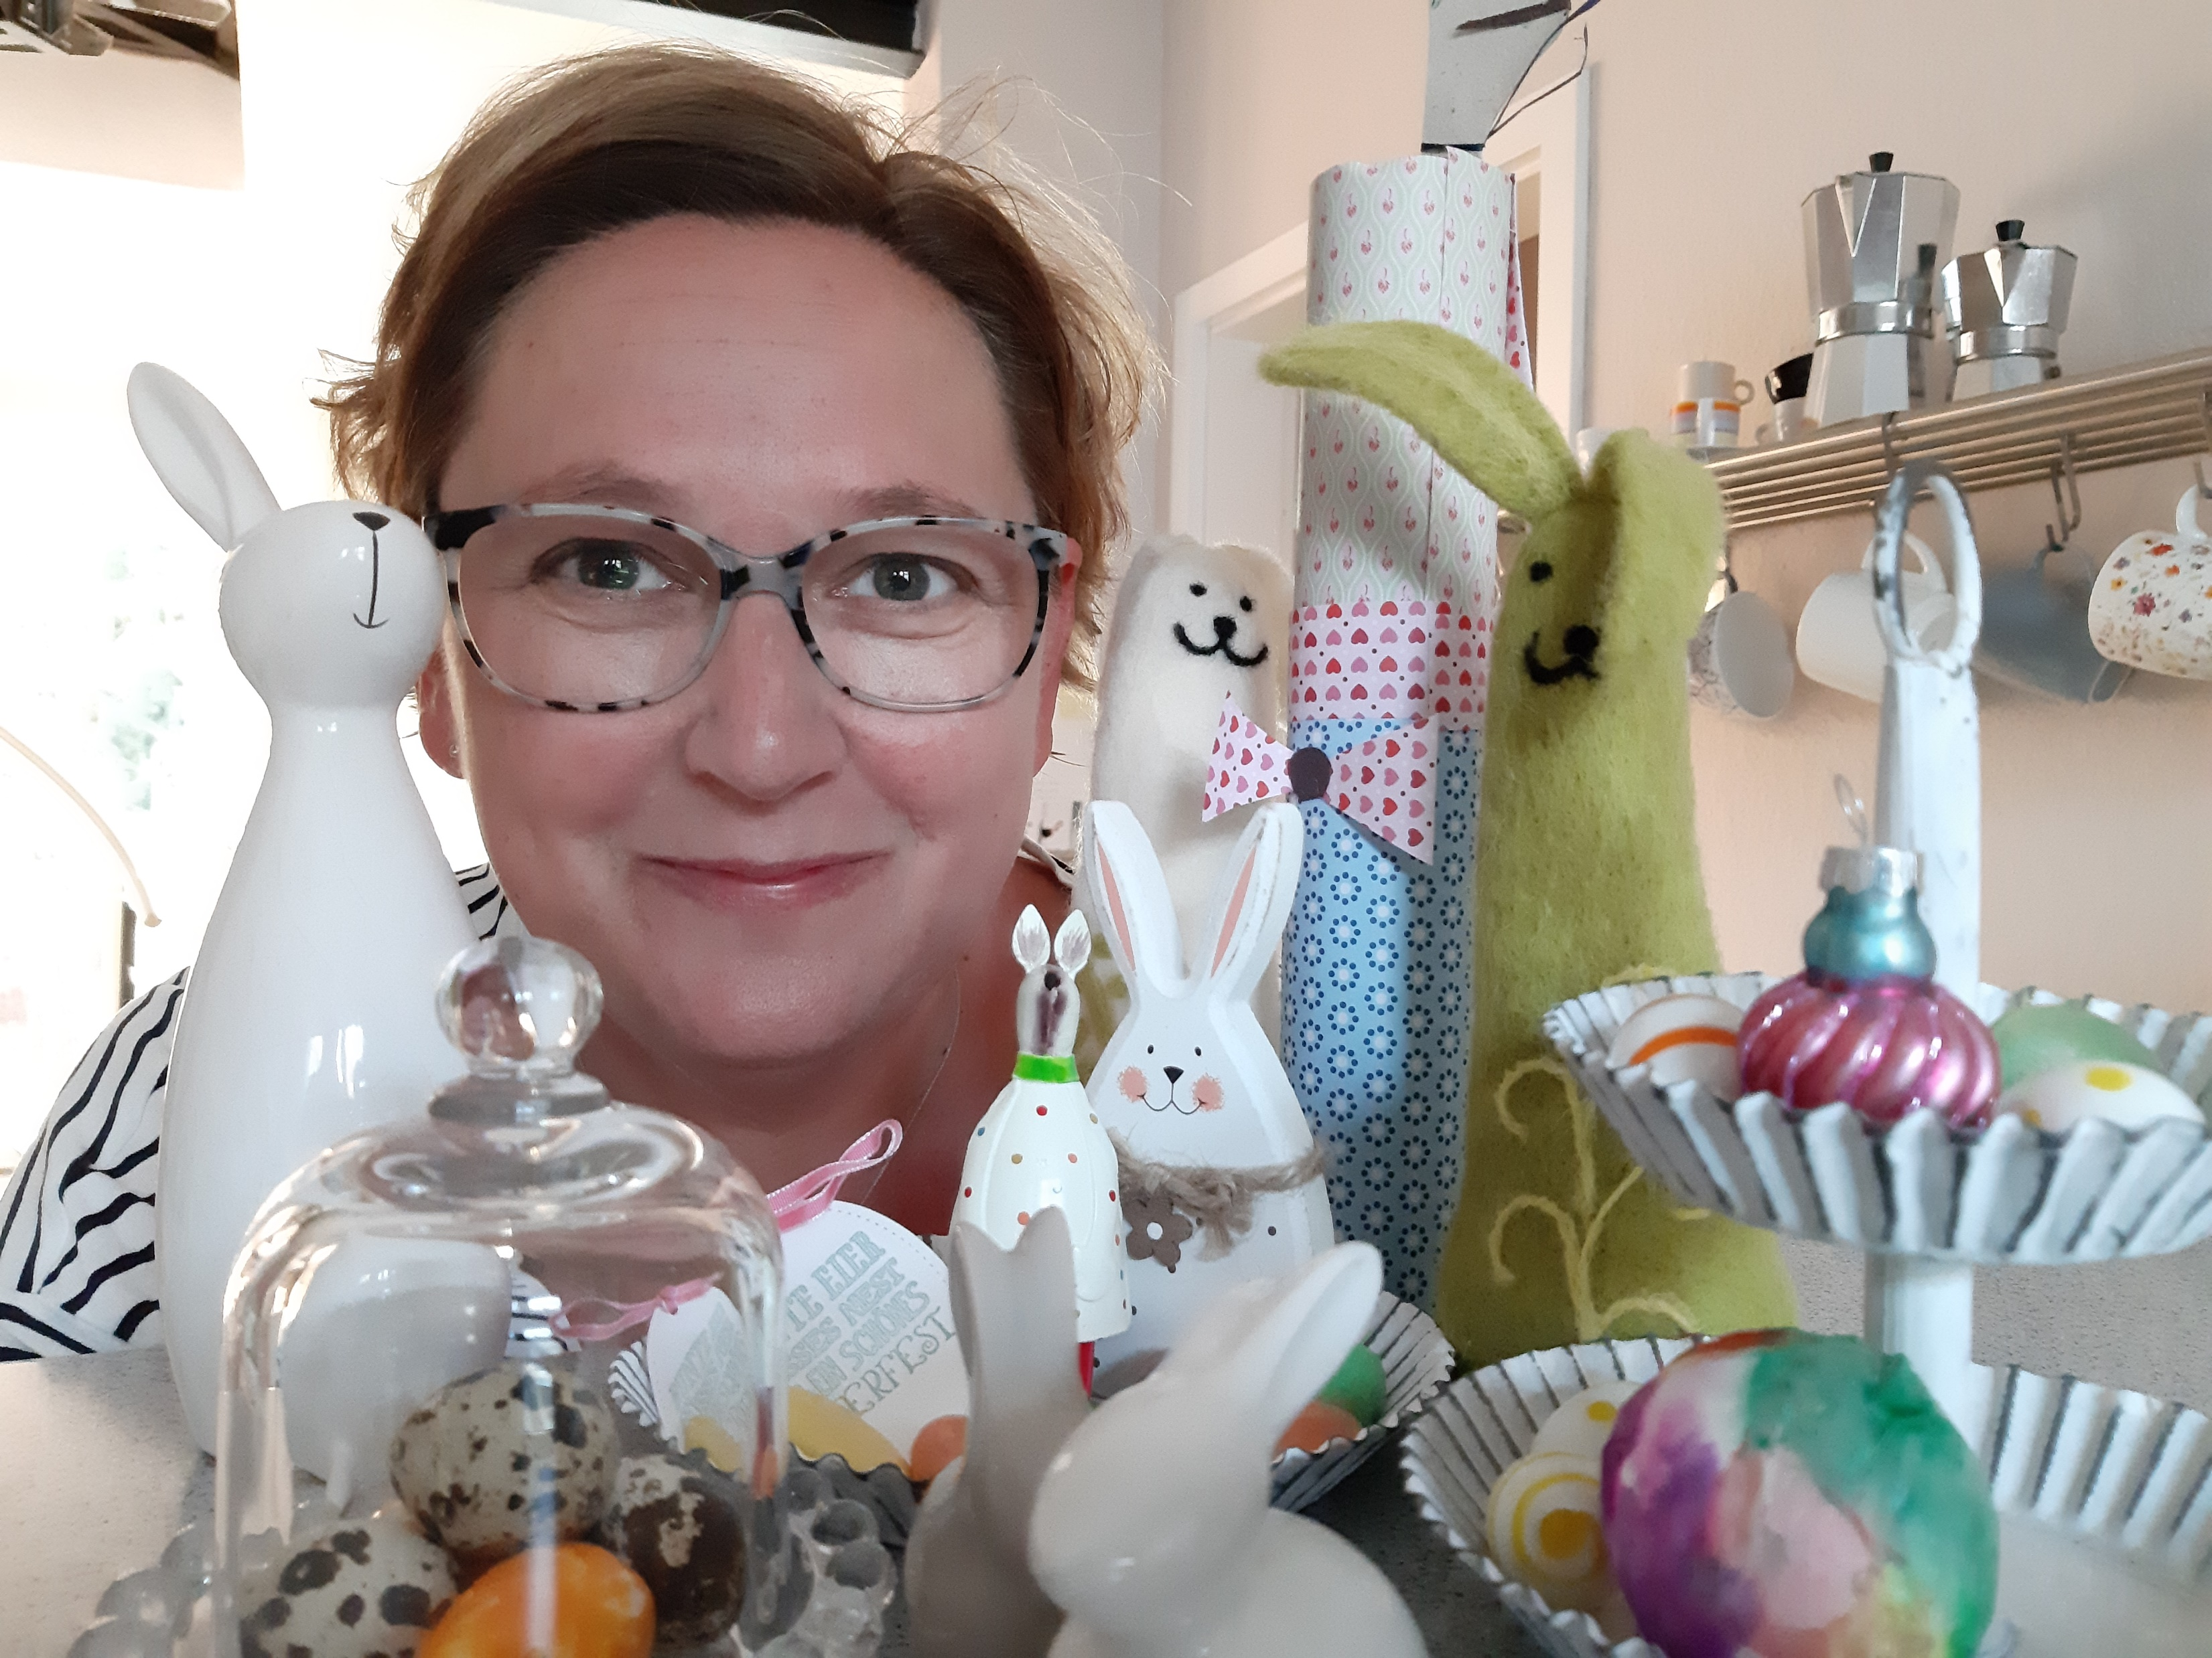

Findet Nicole...

Slide 4
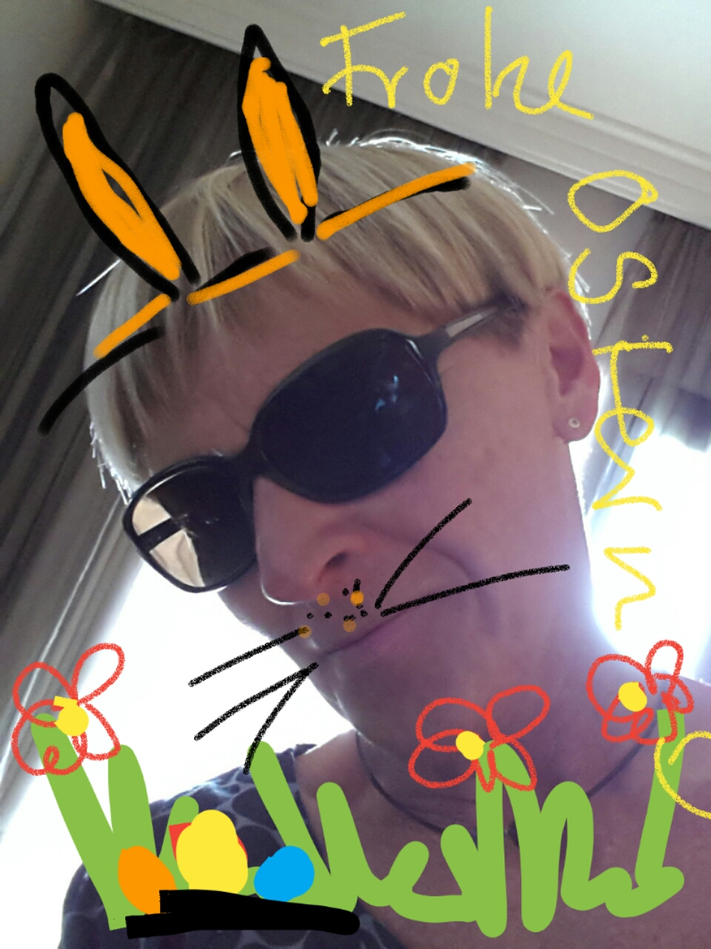
...wünscht Euch
Eure Rosi

Slide 5
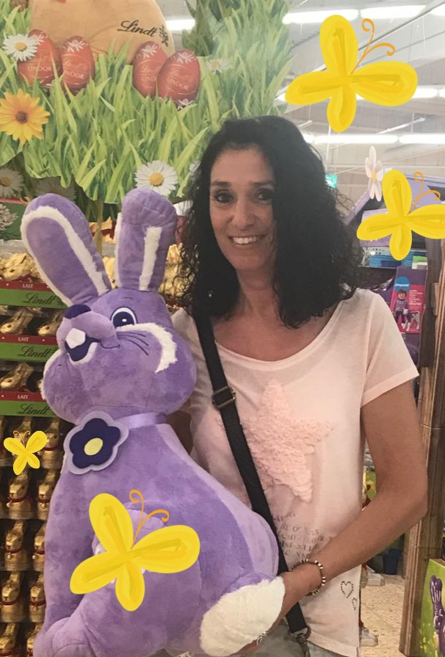
Süße Grüße, Eure Andrea

Slide 6
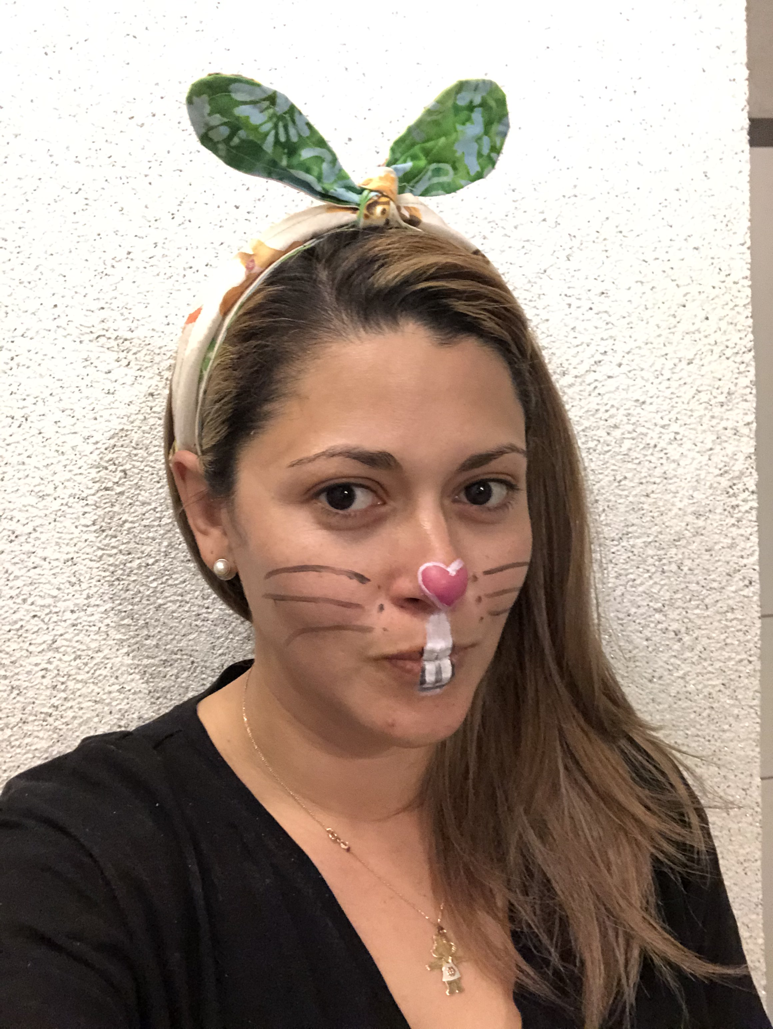

Hasengrüße von Cintia

Slide 7
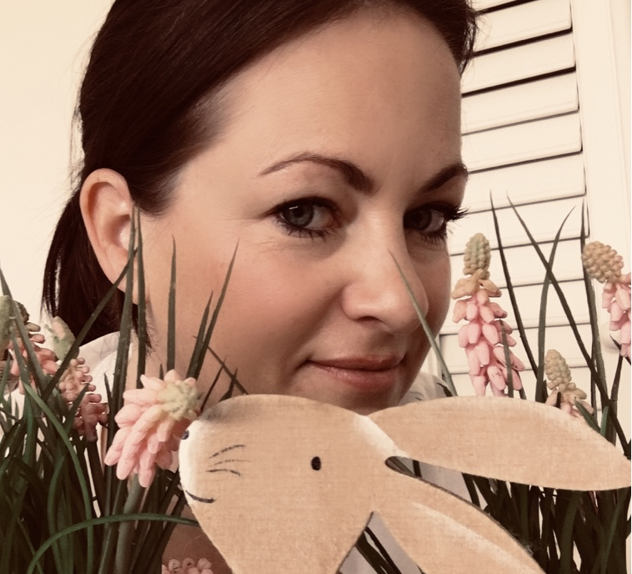
Jenny schickt blumige Ostergrüße

Slide 8
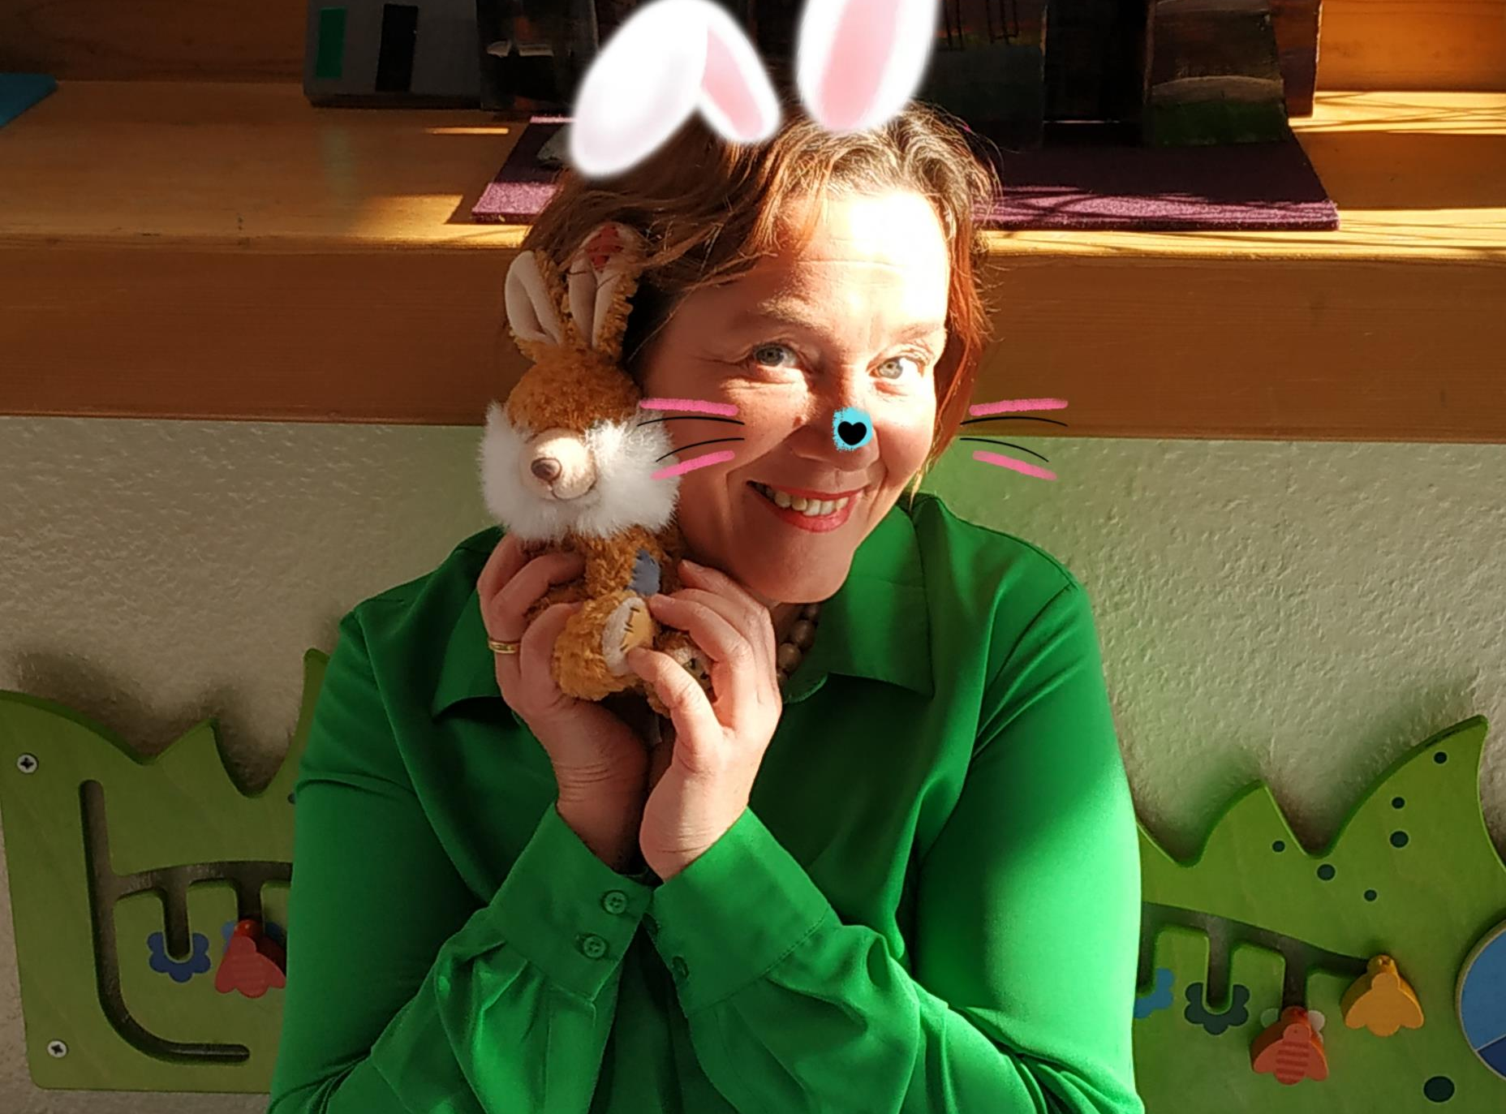
Eure hasige
Simone

Slide 9
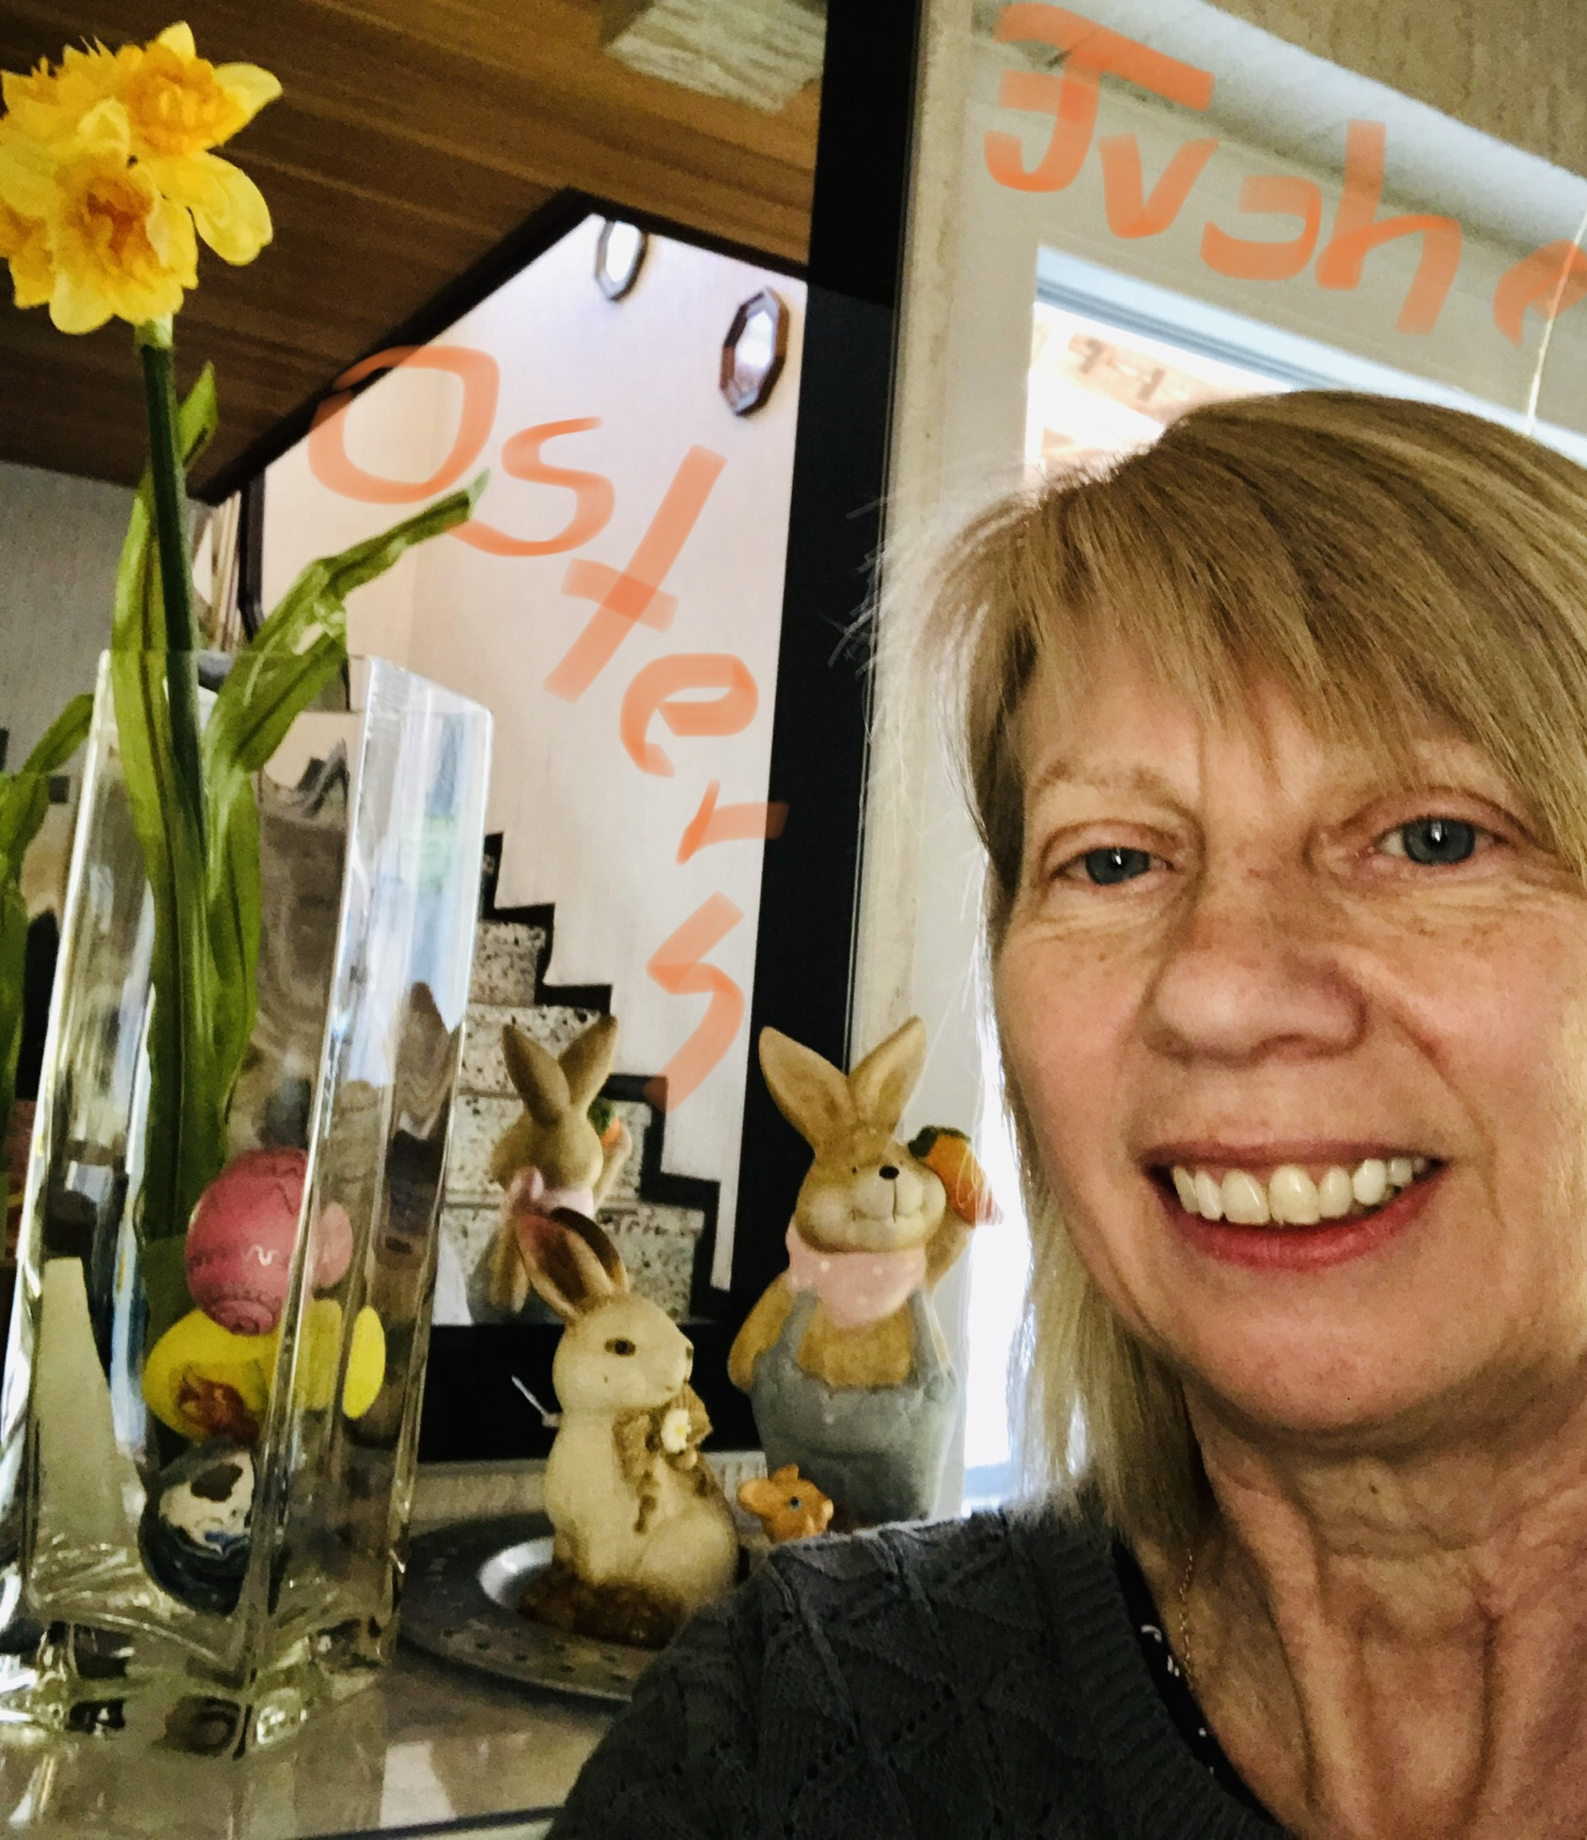
...wünscht Euch Jola

Slide 10
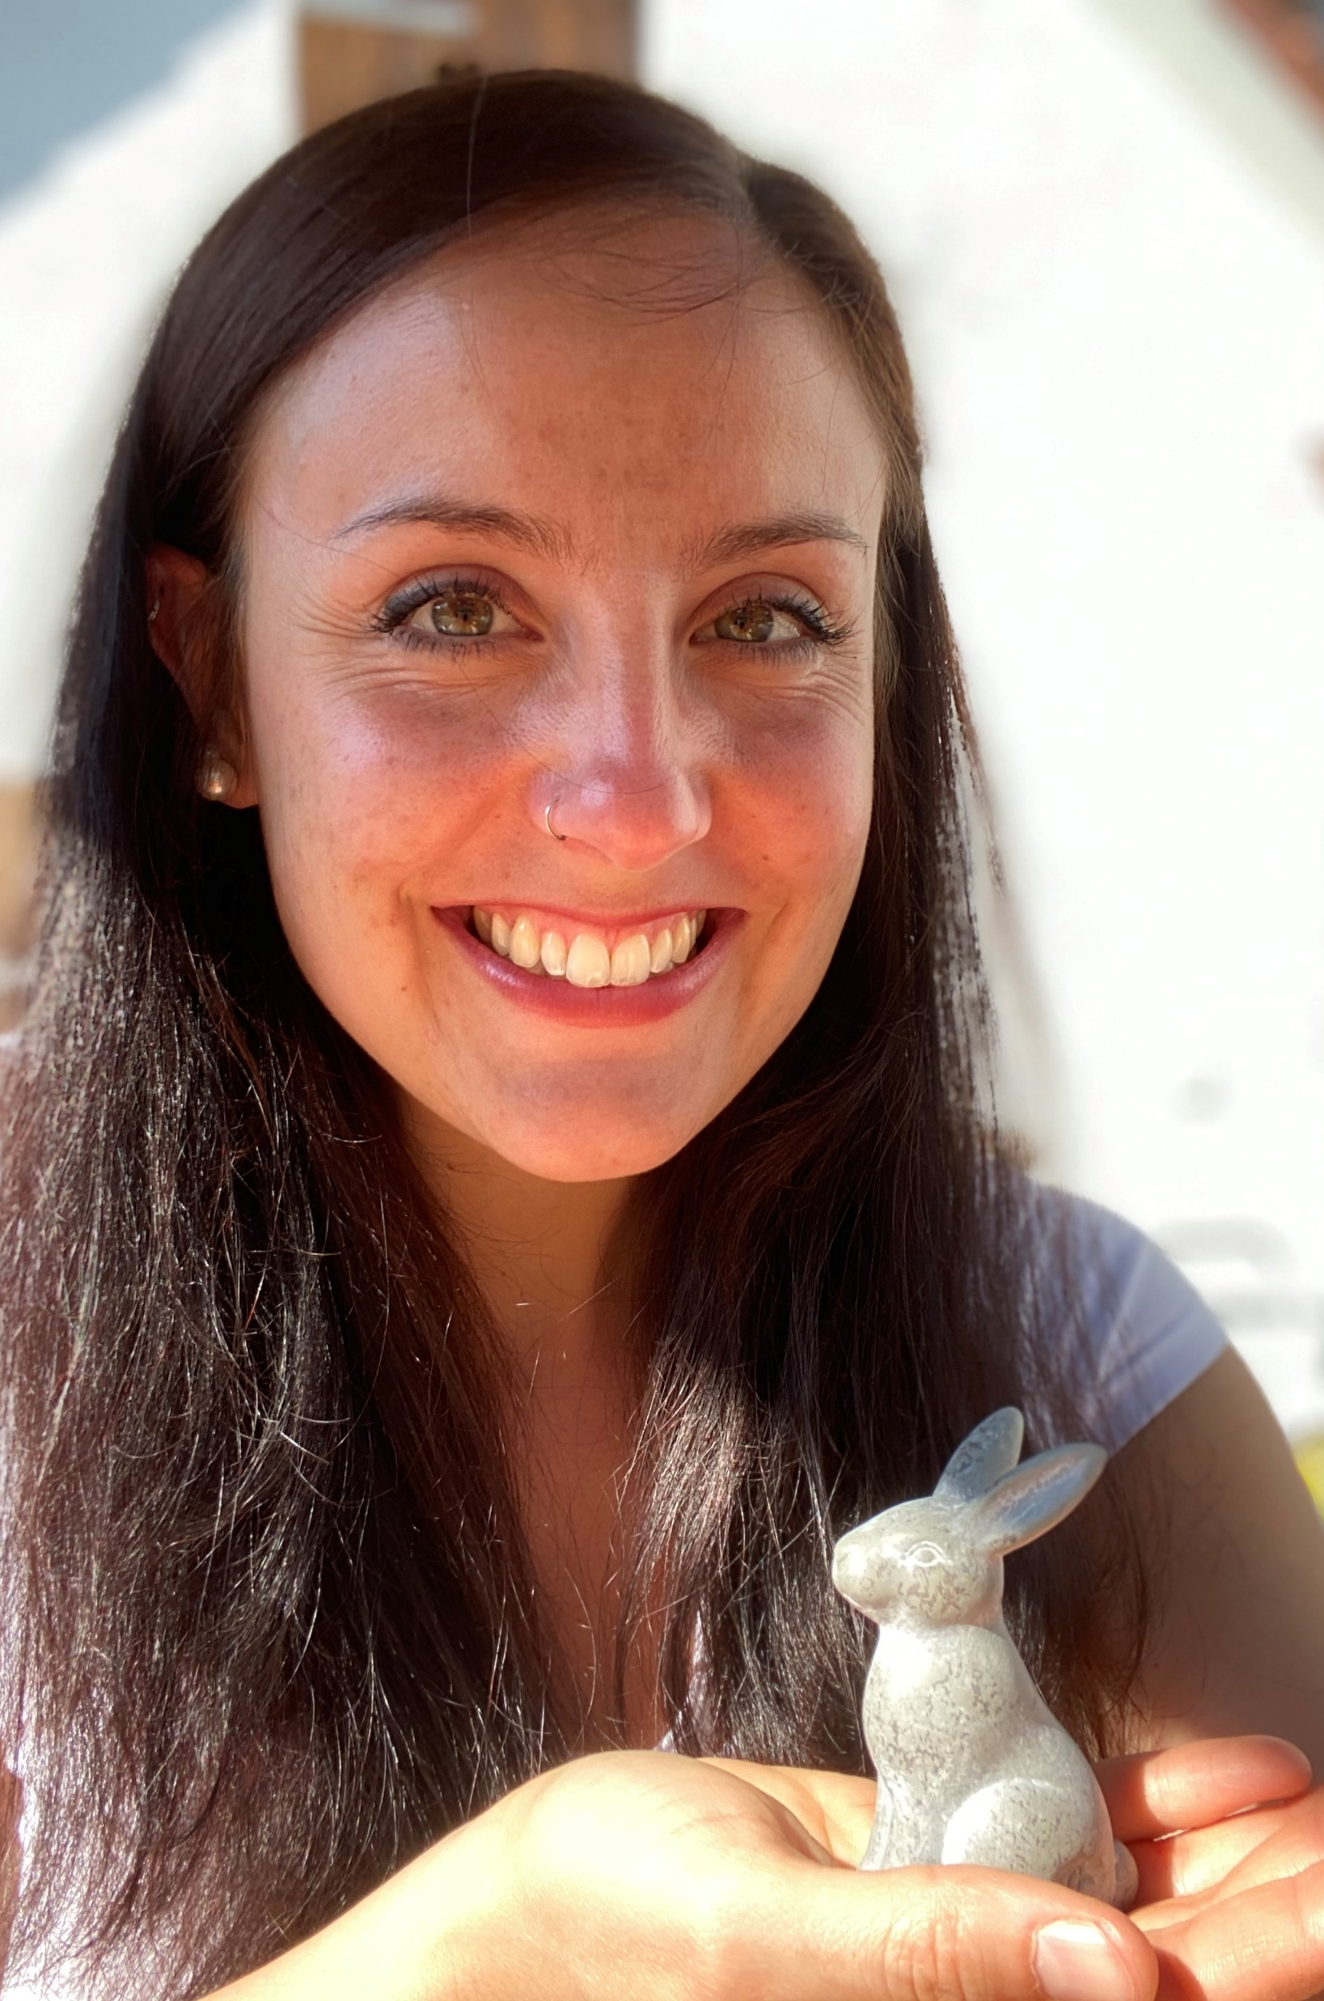
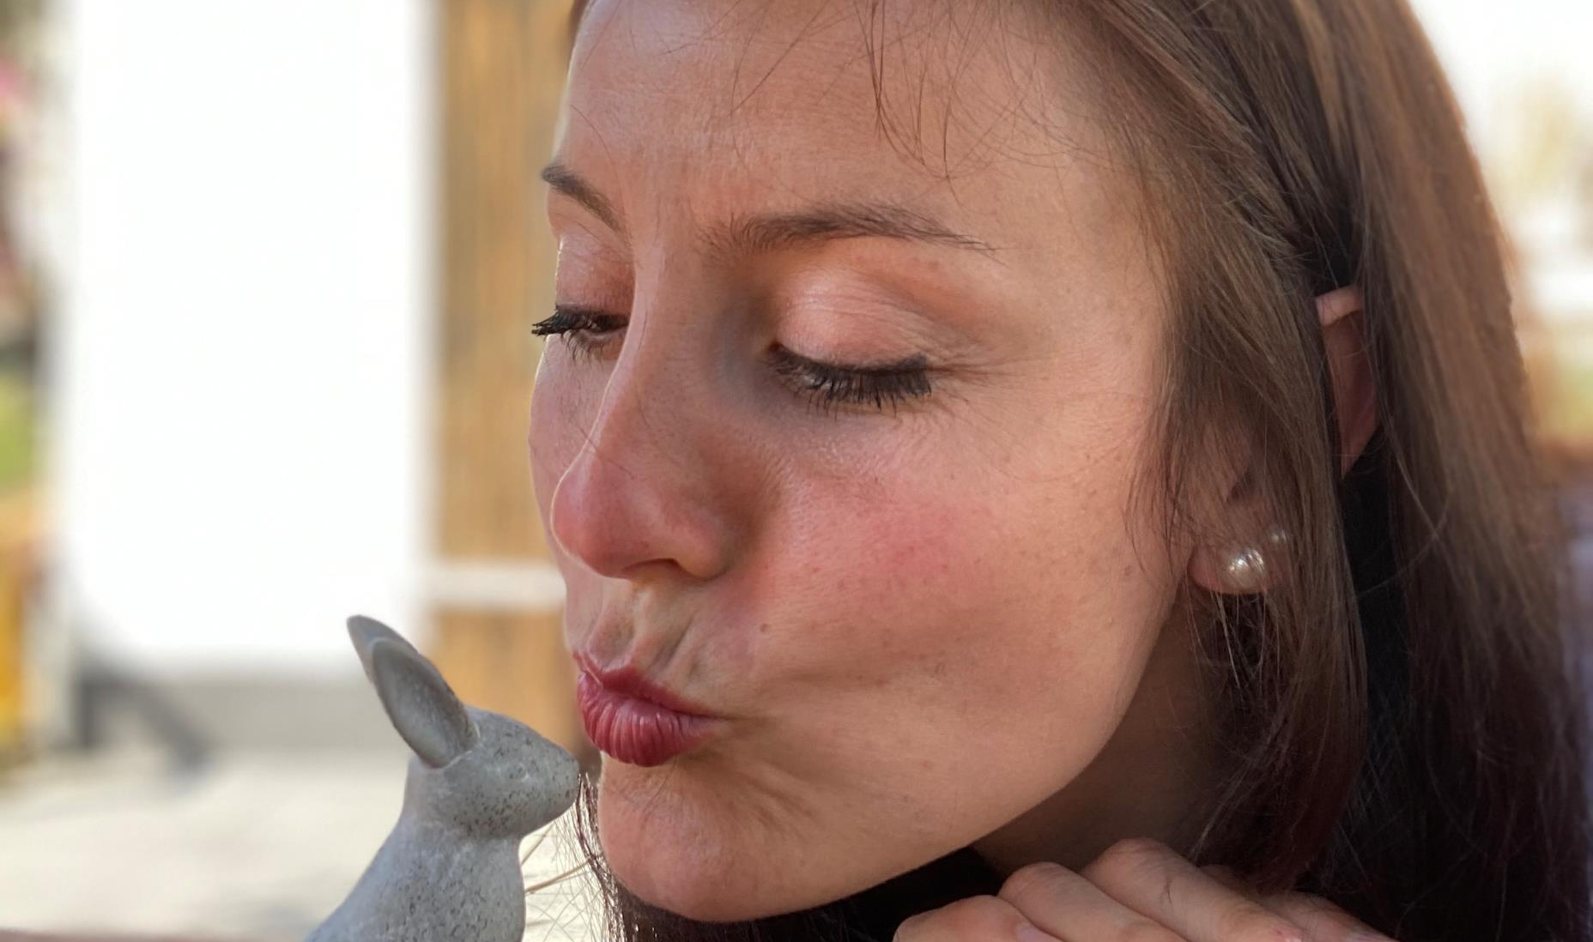
Julia wünscht Euch fröhliche Ostertage!

Slide 11
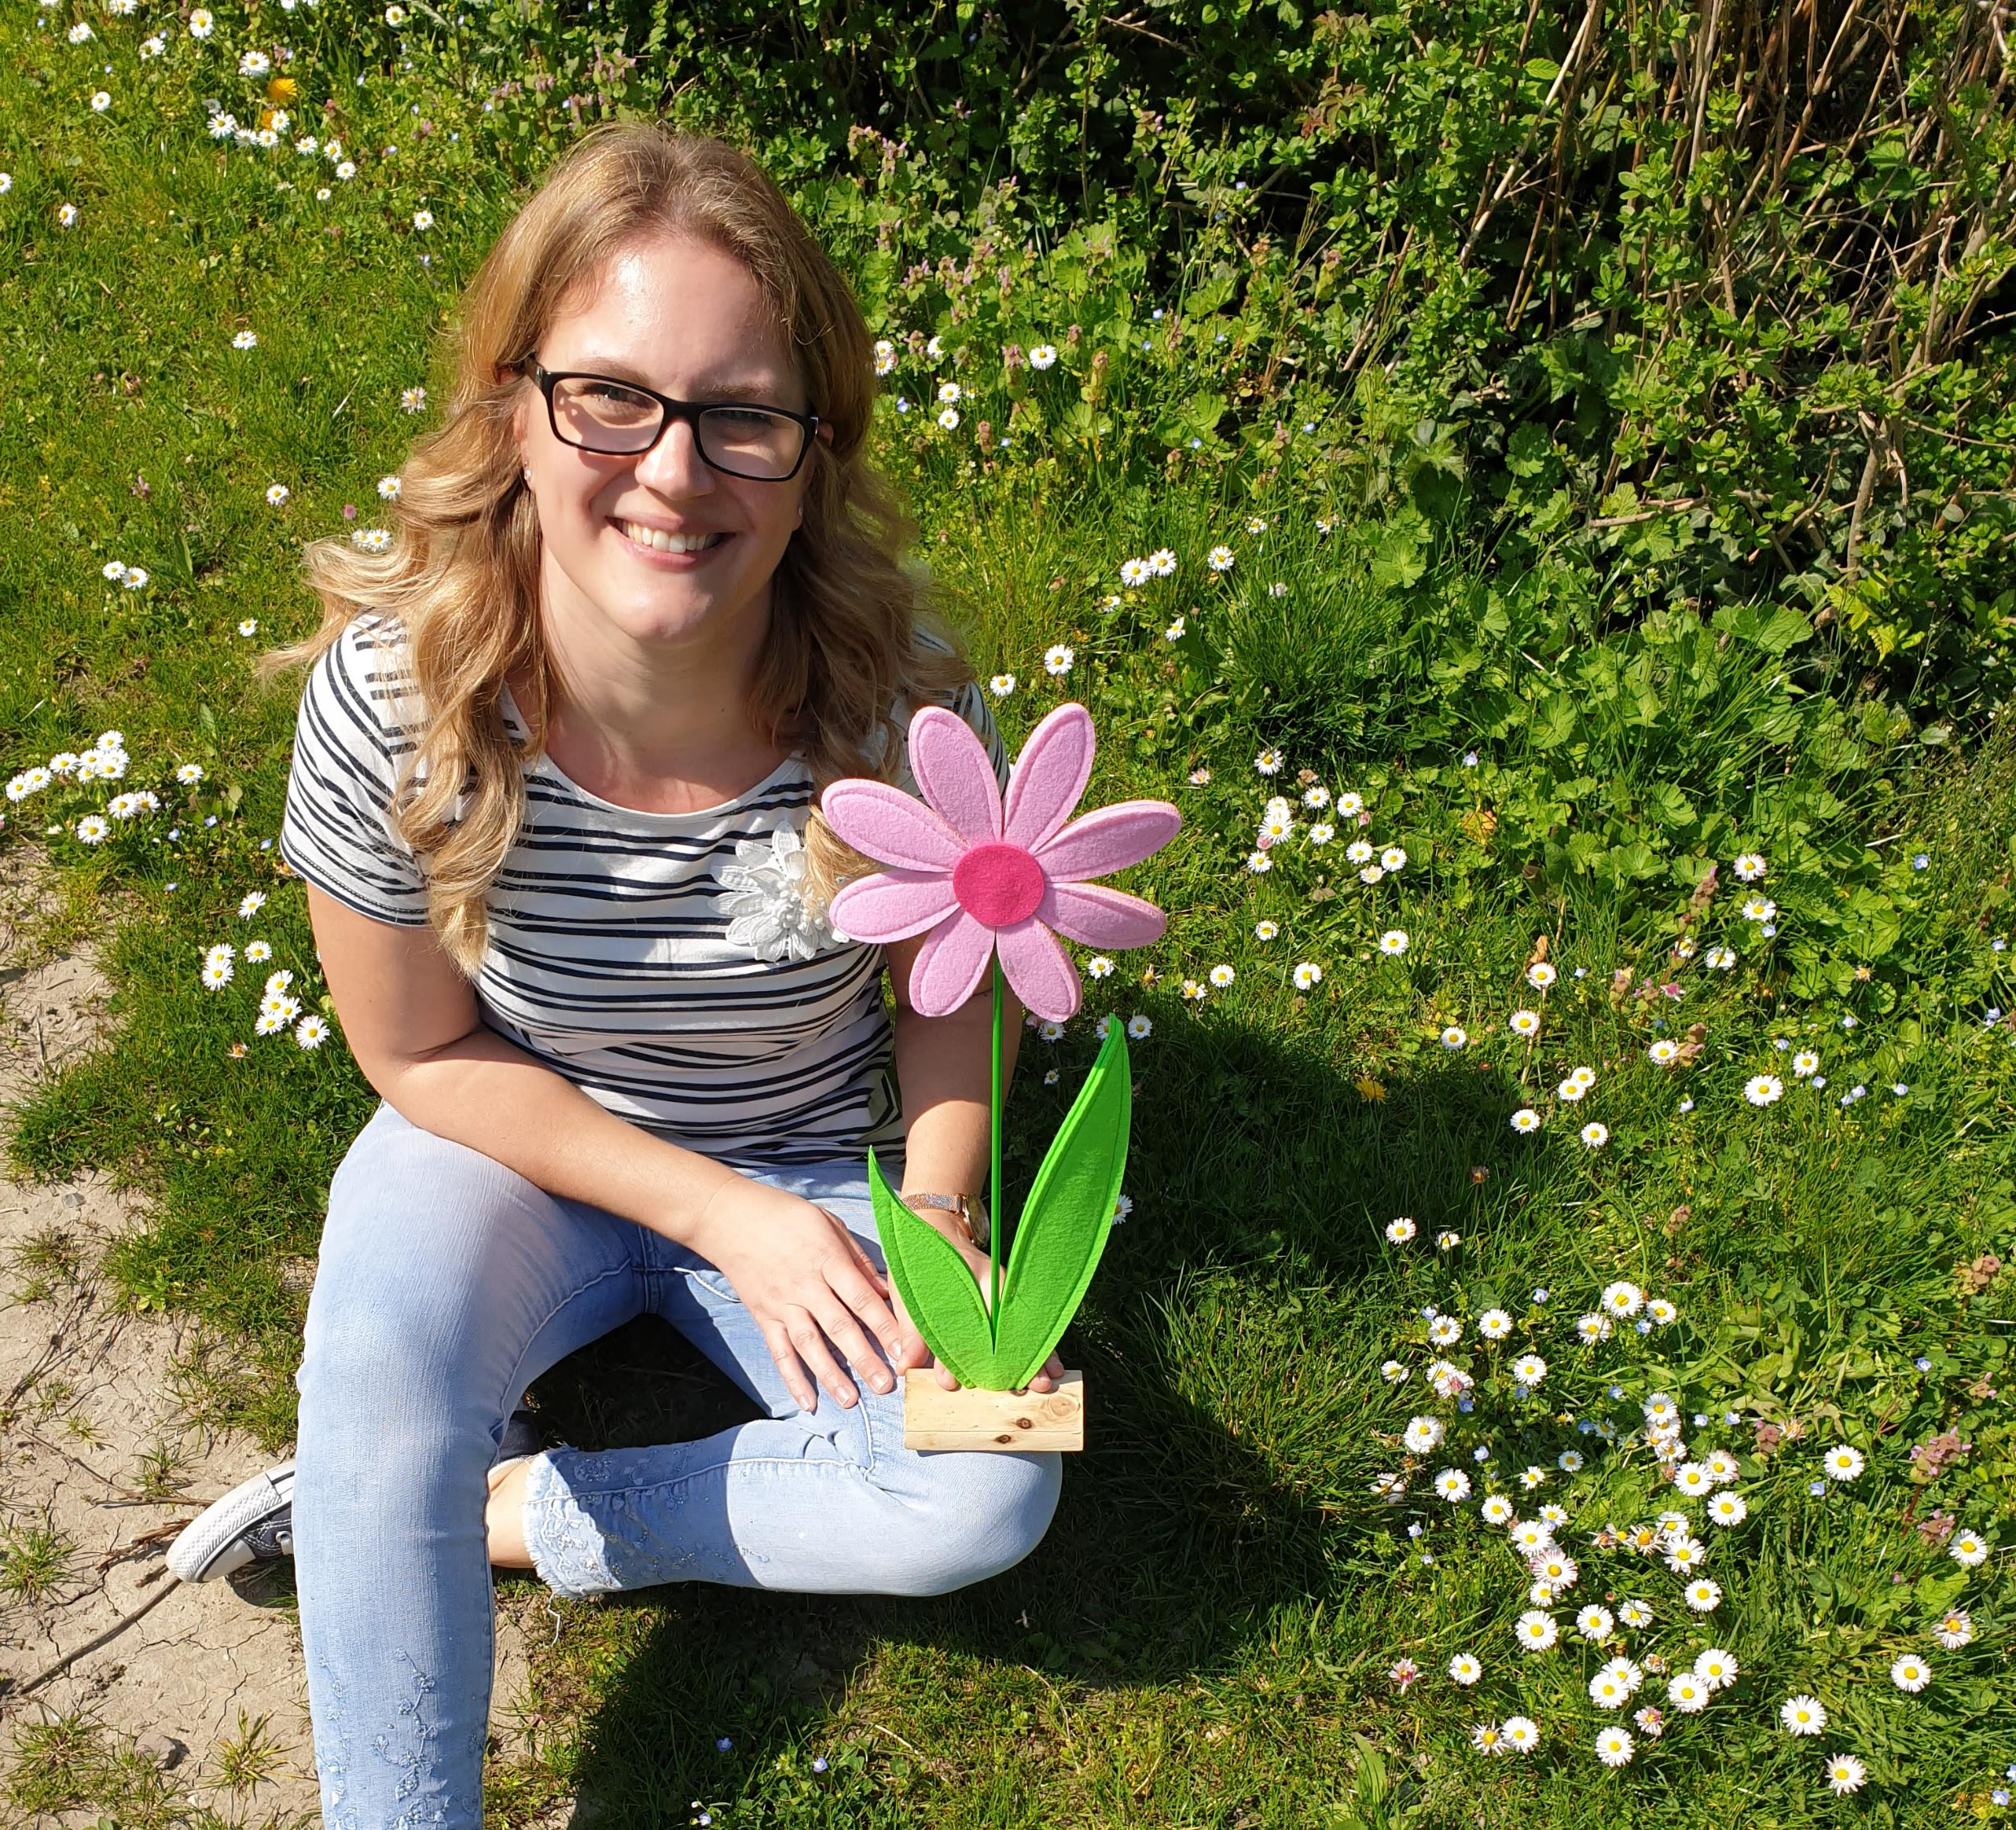

Blumigduftende Ostergrüße von Patricia

Slide 12
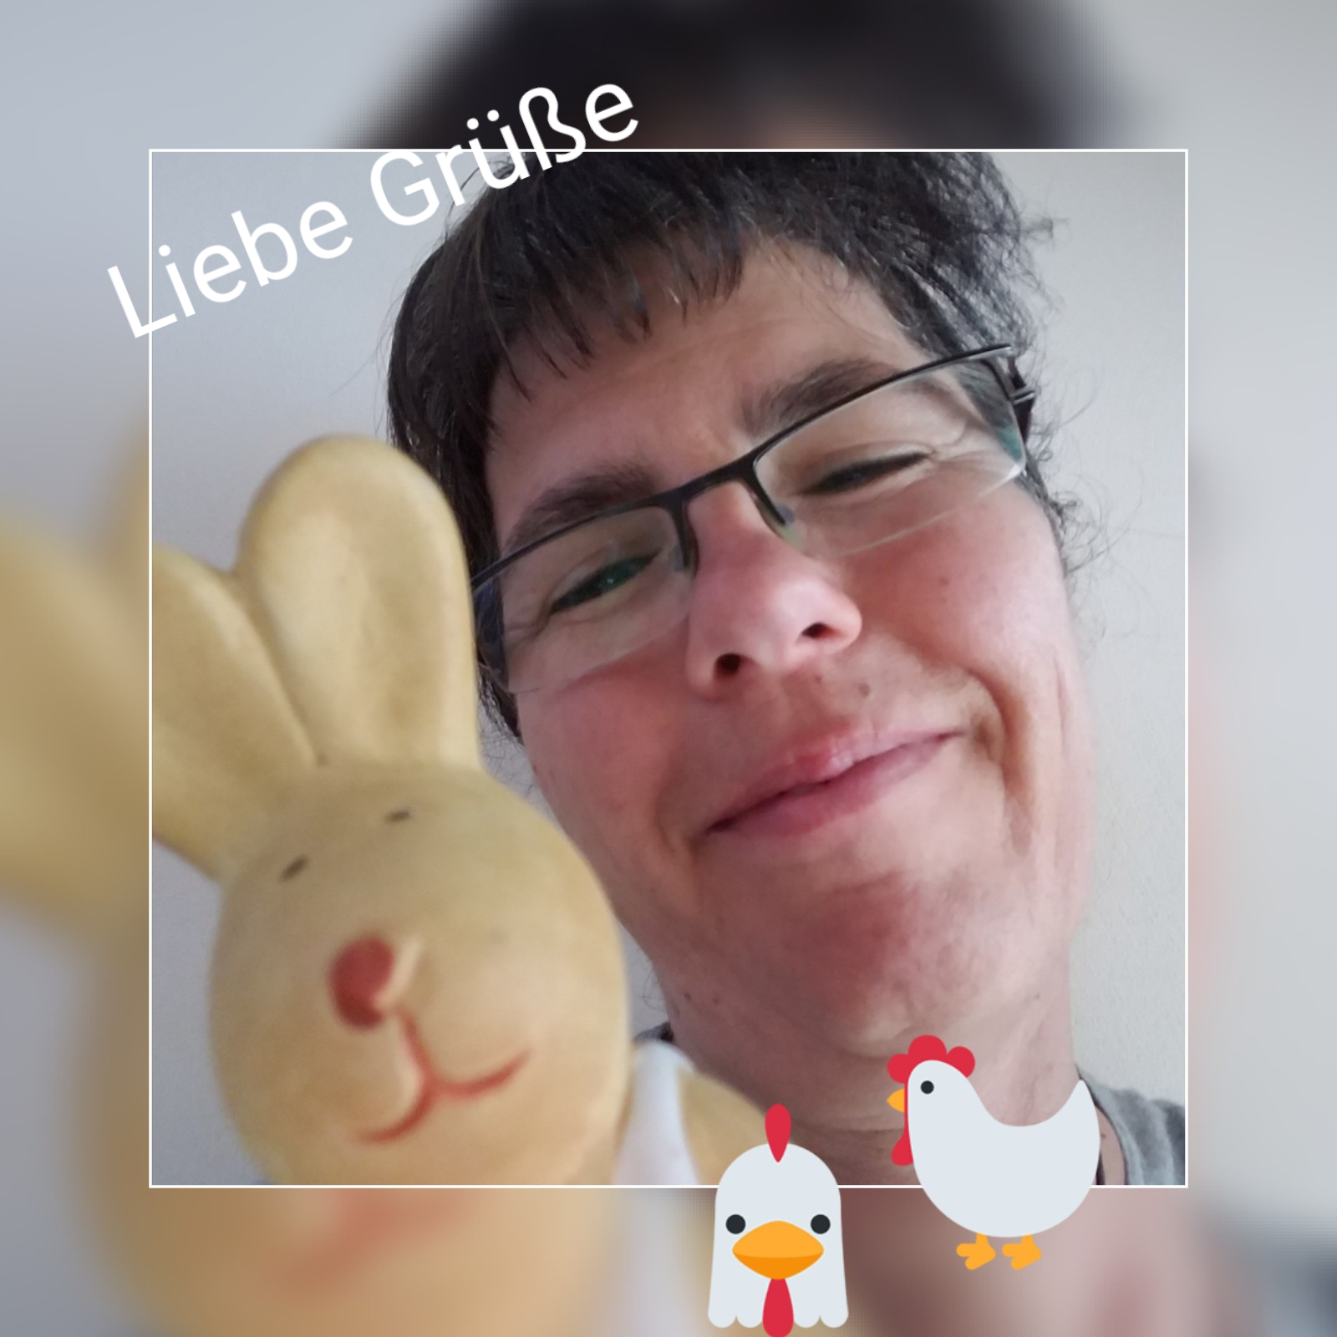
...schickt Euch Sabine

Slide 13


…liebe Osterhasengrüße auch von Vanessa

Slide 14
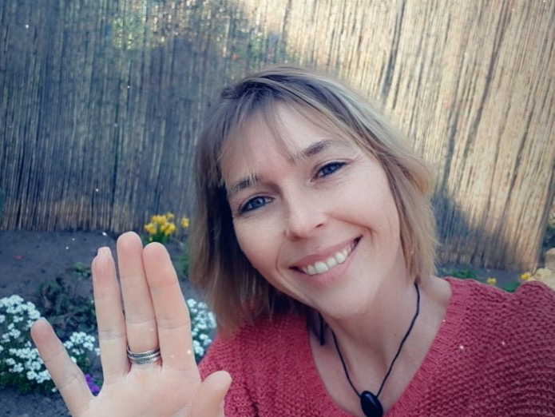
Sonja winkt zum Osterfeste und wünscht allen nur das Beste!

Slide 15

Eure Yvonne

Slide 16
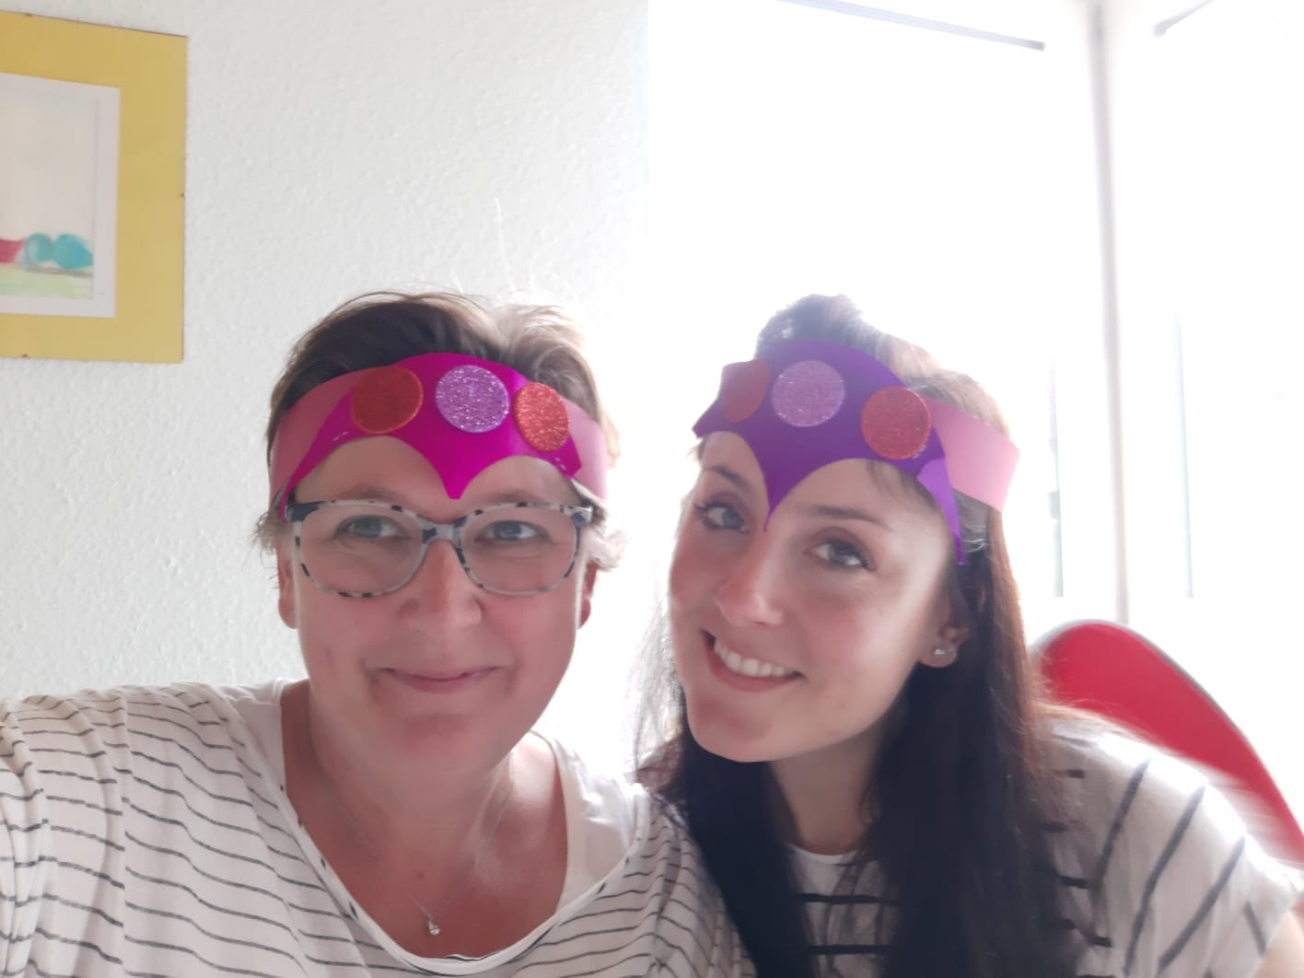
Wir sind auch weiterhin für Euch da!

Slide 17
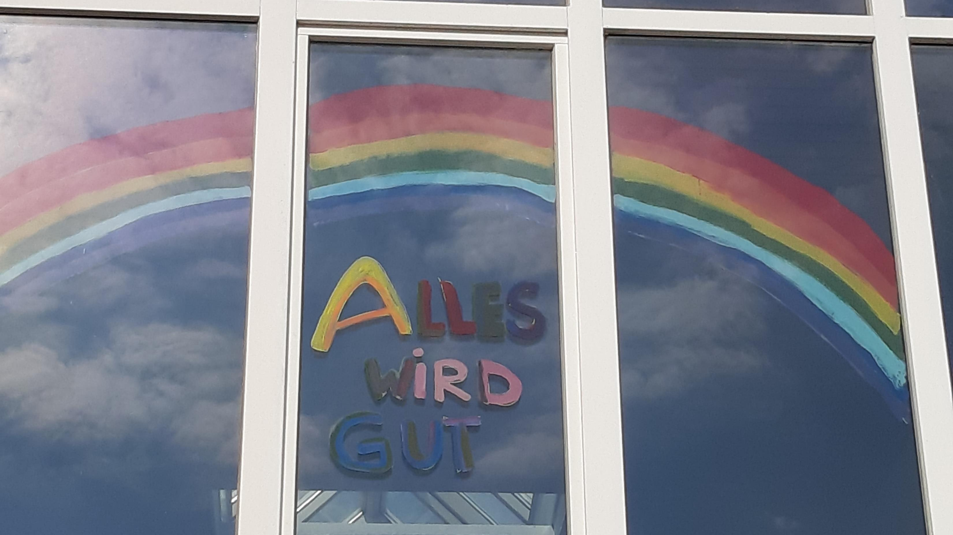
…wir sehen uns wieder!

Slide 18
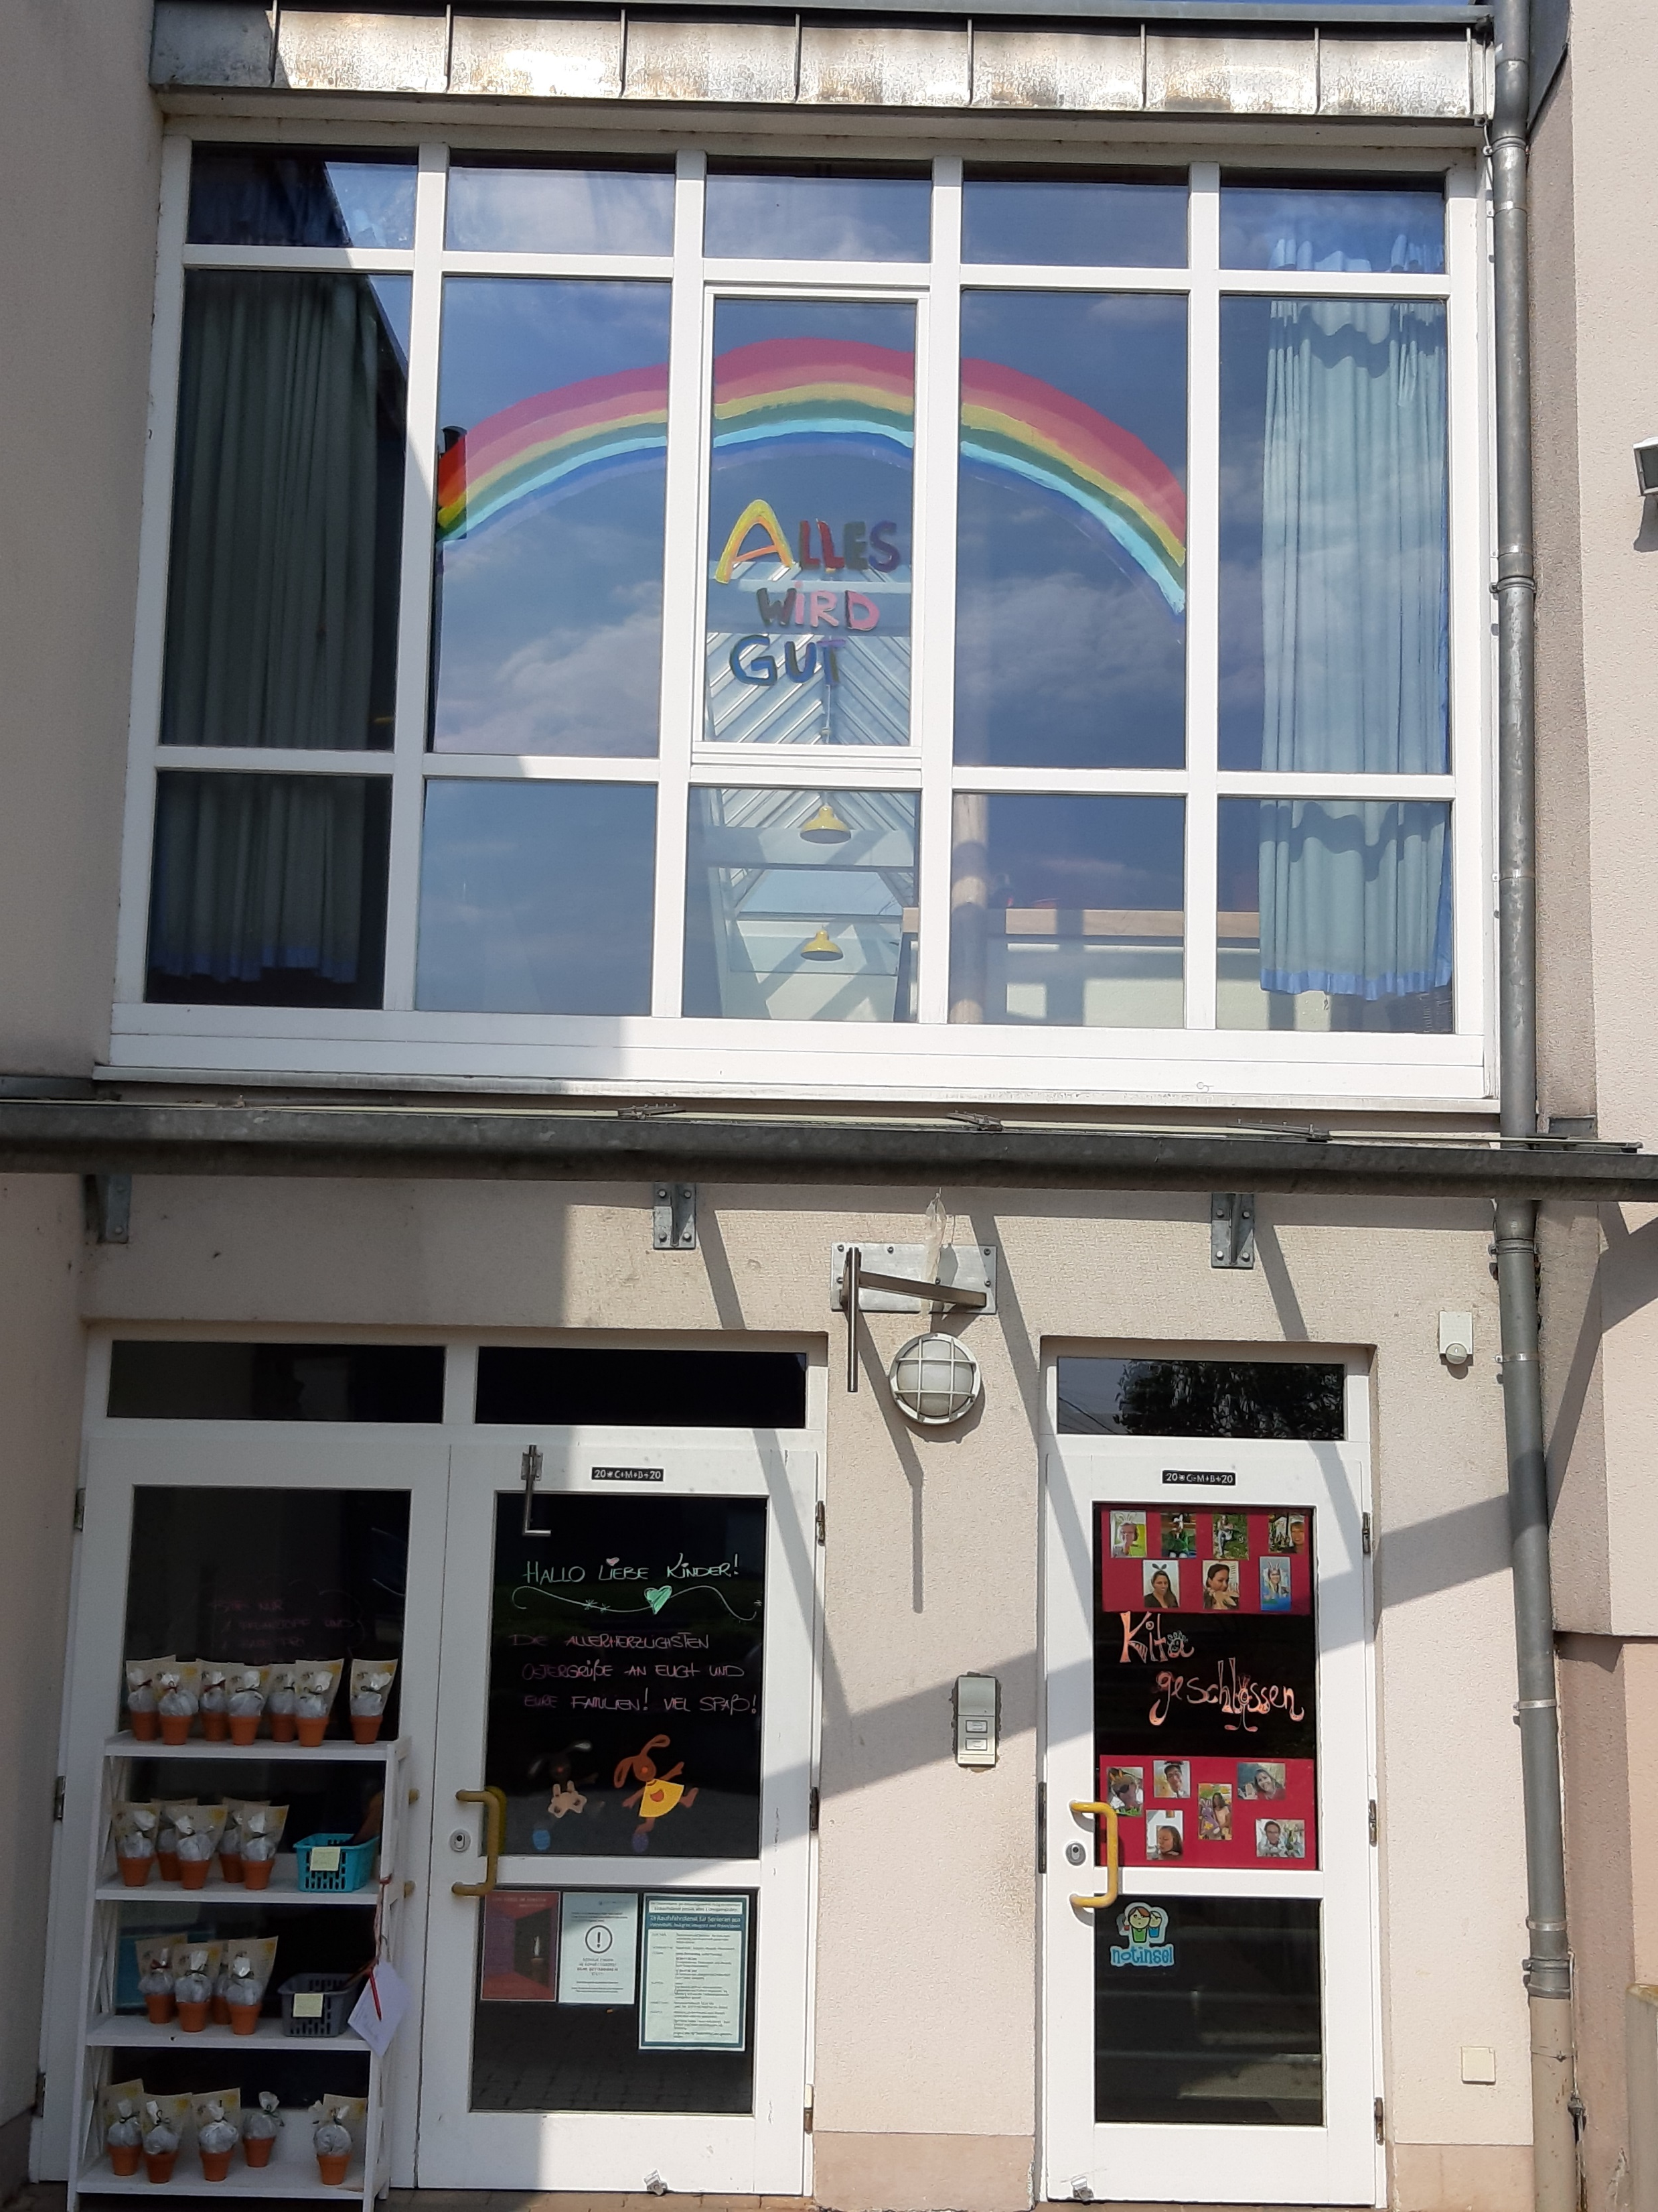
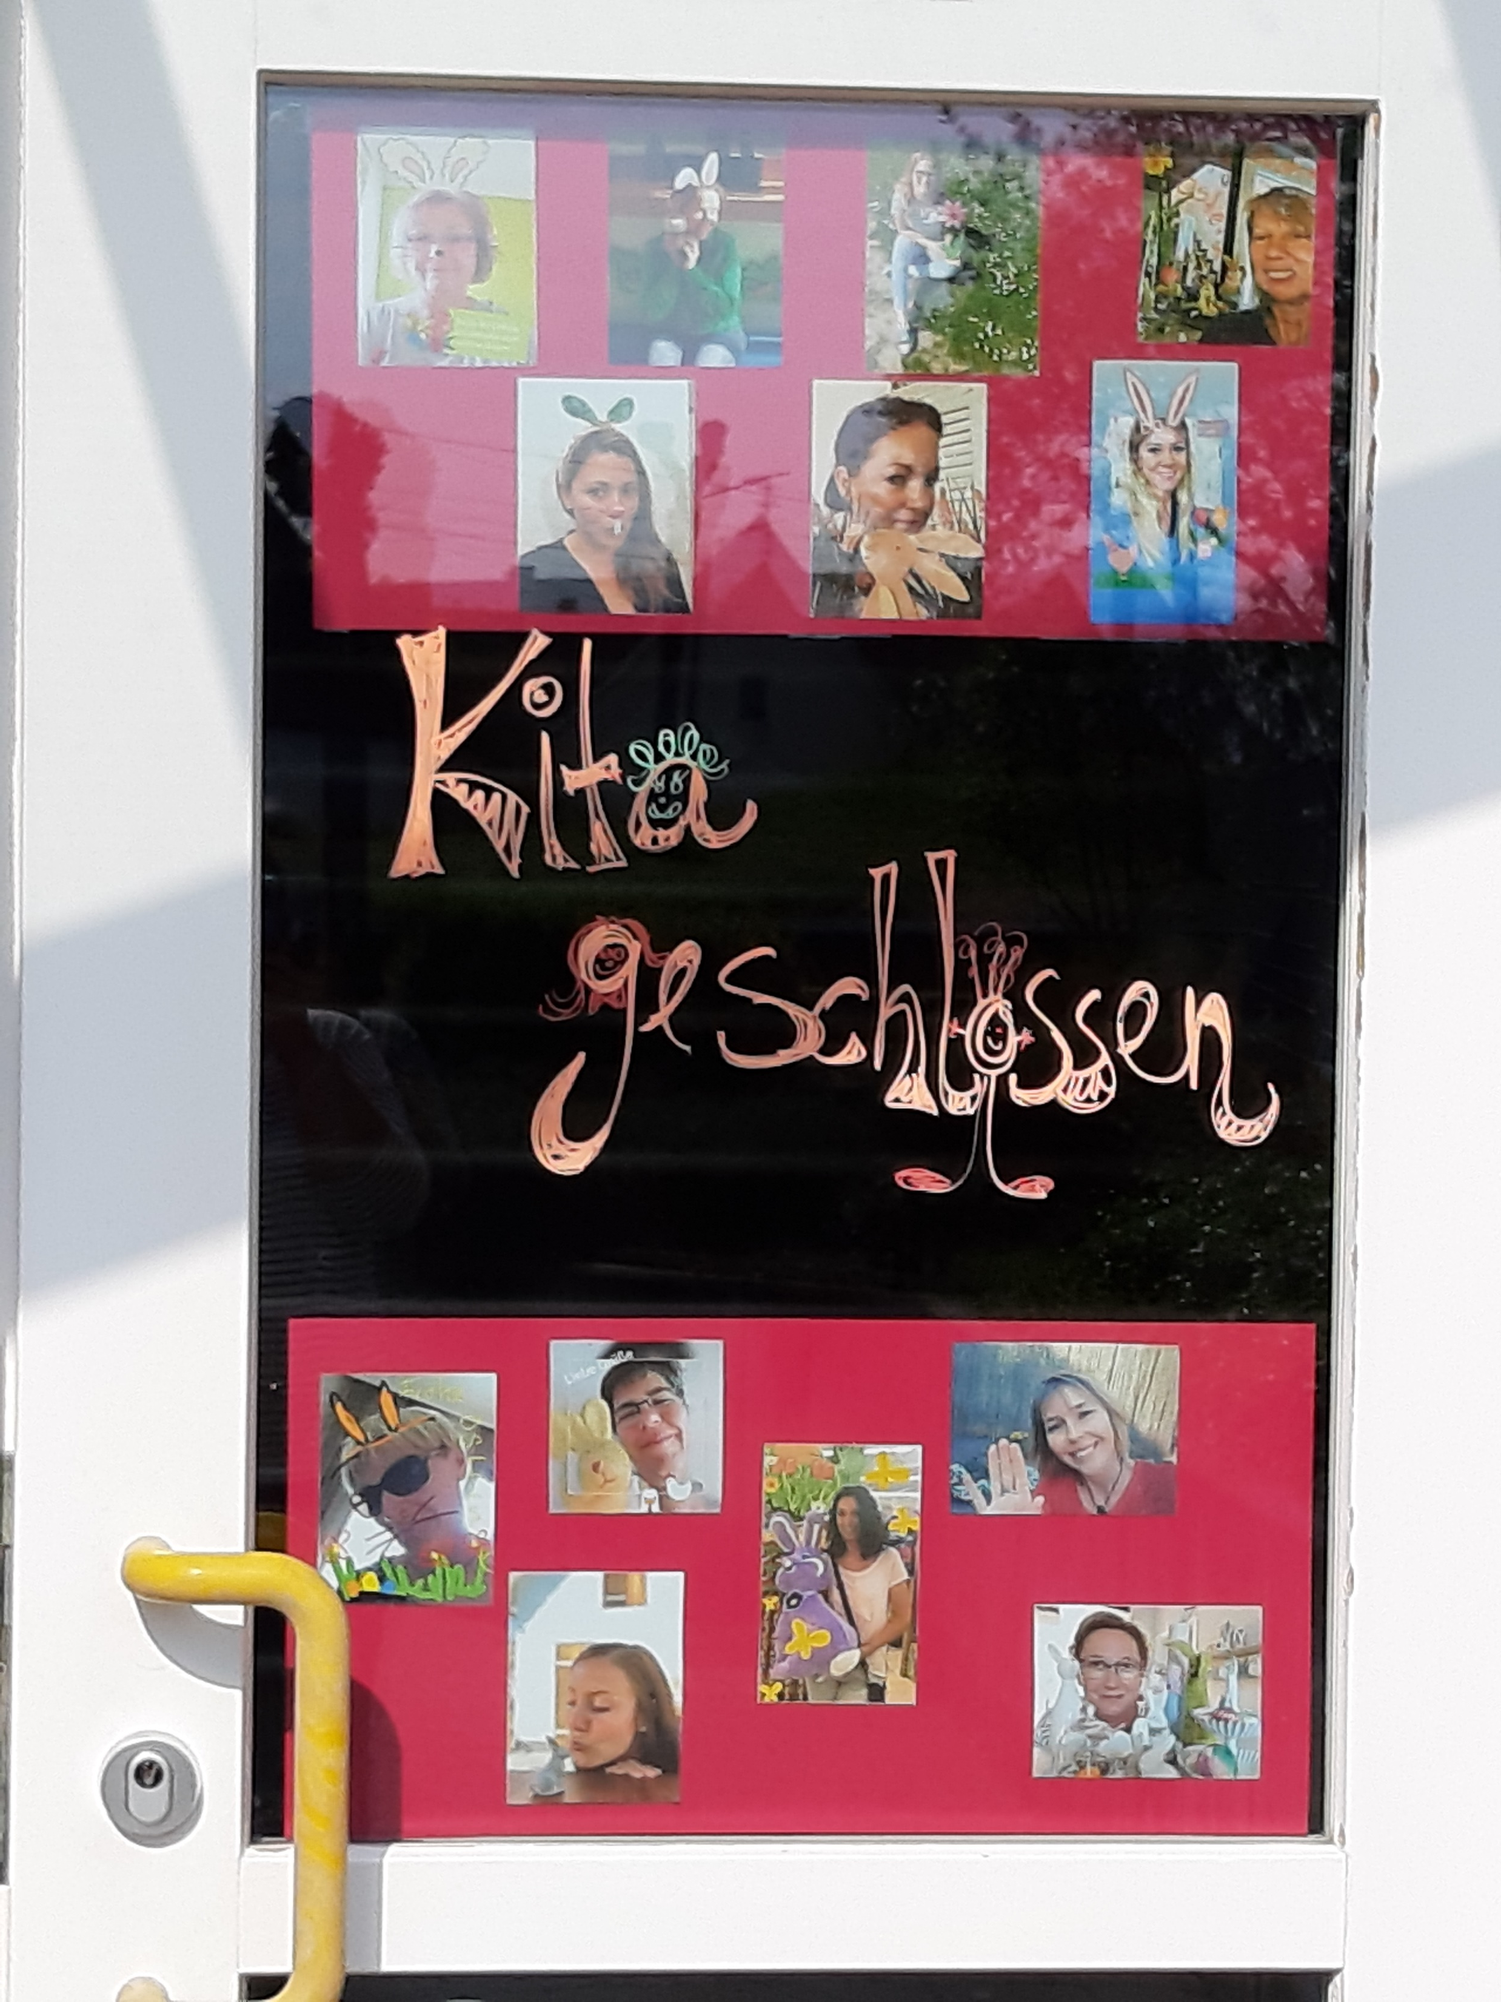
Wir vermissen Euch!
Euer Arche Noah Team
Bleibt alle gesund!
Wir denken an Euch!

